Slide 1
INSTRUÇÃO NORMATIVA - UDESC
011/2019-GAB/PROAD - Disciplina no âmbito da UDESC os procedimentos administrativos para os pagamentos.
Anexo I - Solicitação de Pagamento (disponível como modelo no Sistema de Gestão de Protocolo Eletrônico)

Slide 2
Art. 2º O certifico/atesto nos documentos fiscais eletrônicos deverão ser realizados pelo servidor responsável da despesa via Sistema de Gestão de Protocolo Eletrônico (SGPe), utilizando a assinatura digital do próprio sistema ou a certificação digital disponibilizada pela Infraestrutura de Chaves Públicas Brasileira (ICPBrasil).
Parágrafo único - A assinatura digital do SGPe ou a certificação digital disponibilizada pela Infraestrutura de Chaves Públicas Brasileira (ICPBrasil) no documento fiscal eletrônico atestará que os produtos foram entregues e/ou os serviços foram devidamente prestados e aceitos.

Slide 3
Art. 3º É atribuição do servidor responsável pelo recebimento do bem ou serviço observar se as informações constantes no documento fiscal emitido pela empresa contratada estão em conformidade com a solicitação e empenho emitido, devendo recusar o recebimento em caso de inconformidade.
Art. 4º Verificada a regularidade da despesa, todos os documentos deverão ser enviados à respectiva Coordenadoria de Finanças e Contas do Centro ou da Reitoria, conforme o caso, via SGPe utilizando o documento “SOLICITAÇÃO DE PAGAMENTO” disponível no Sistema de Gestão de Protocolo Eletrônico (SGPe). Anexo I

Slide 4
MODELO DE “SOLICITAÇÃO DE PAGAMENTO” UDESC/LAGUNA

Slide 5
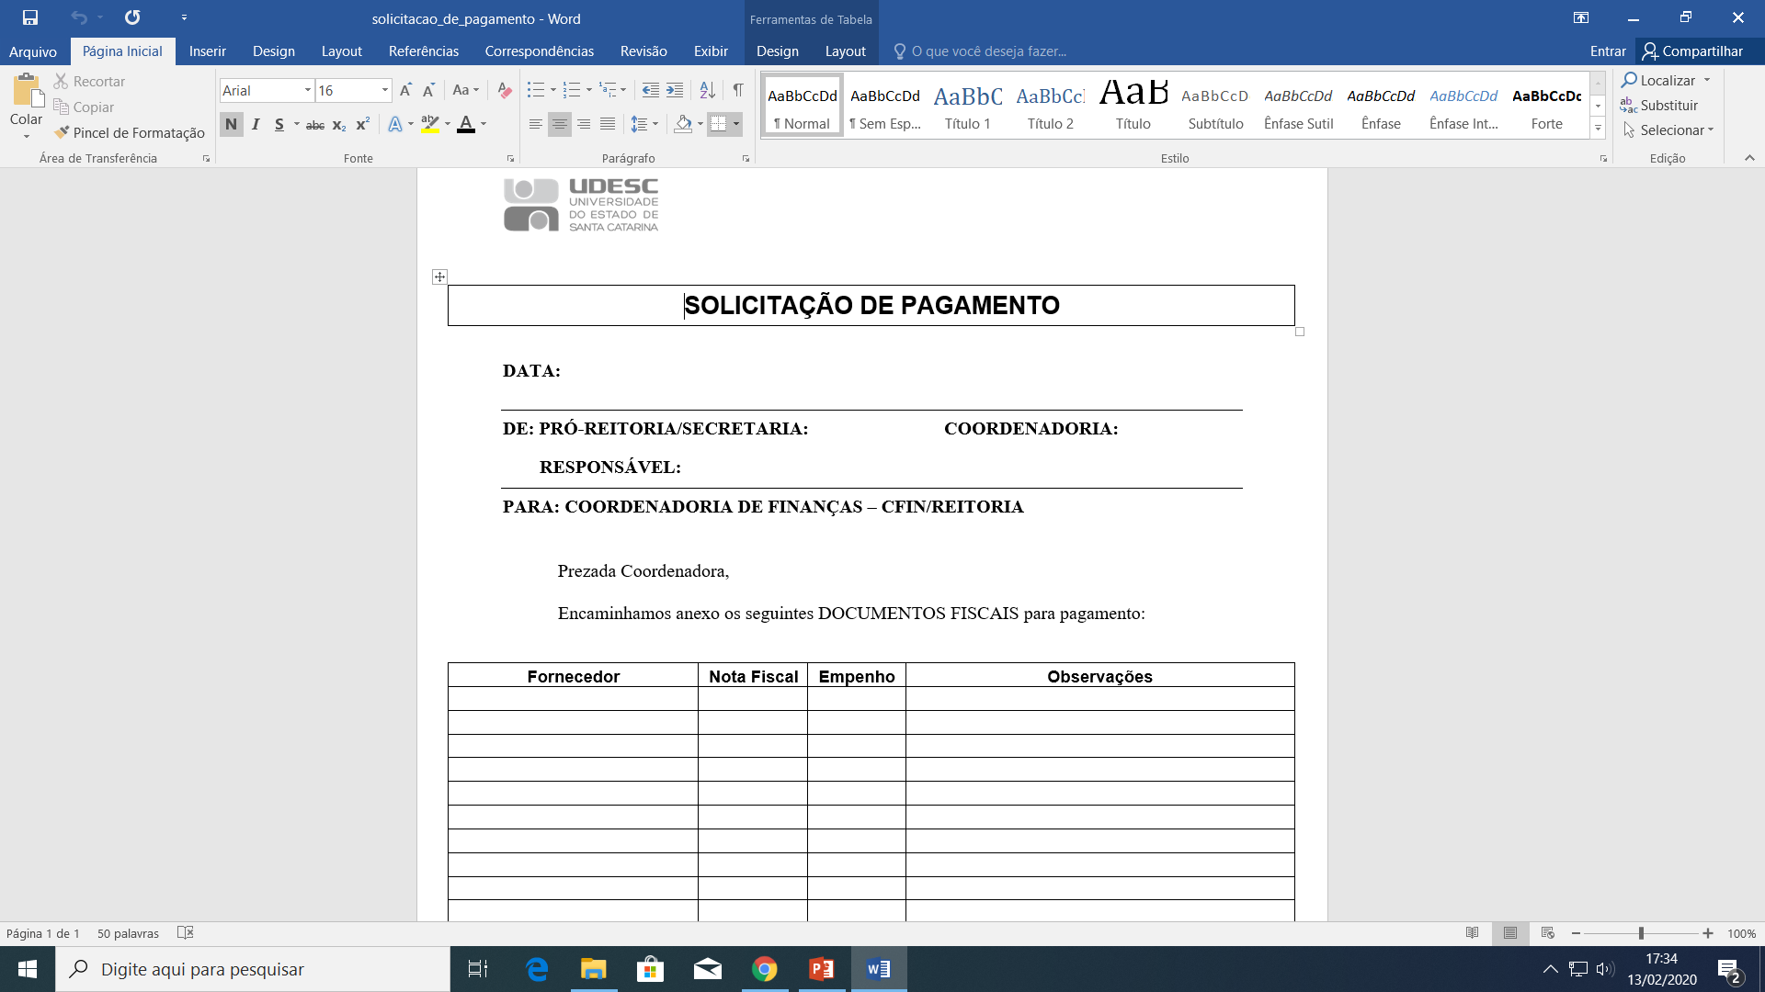
Notes:
Endereço: https://www.udesc.br/proreitoria/proad/coordenadoriadefinancas/linksuteis

Slide 6
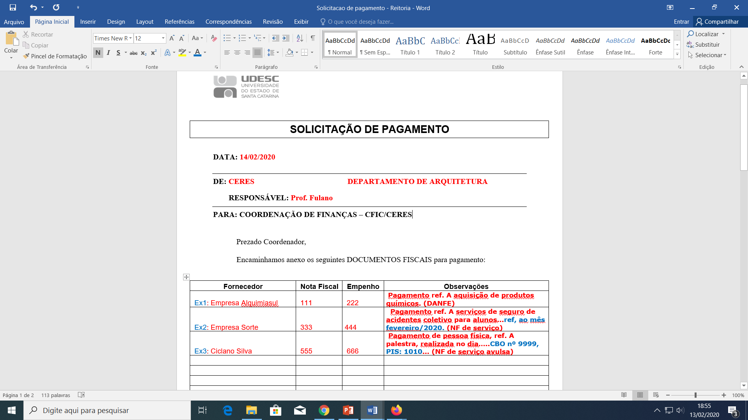

Slide 7
§ 2º Os documentos que não forem eletrônicos e que não possam ser assinados digitalmente deverão ser encaminhados fisicamente, sem rasuras tanto no documento quanto no certifico. § 3º Os documentos fiscais deverão ser certificados com data igual ou posterior à data de emissão dos mesmos.
Art. 4º ...
§ 1º Nos casos de empenho ordinário, os documentos deverão ser encaminhados juntamente com o processo que originou a despesa

Slide 8
DOCUMENTOS PARA ANEXAR AO PAGAMENTO DE AQUISIÇÃO/COMPRA – DANFE 1- SOLICITAÇÃO DE PAGAMENTO (Assinada); 2- NOTA FISCAL – DANFE(Assinada); 3- CERTIDÕES NEGATIVAS DE DÉBITOS; 4- OUTROS DOCUMENTOS.
Art. 5º...
§ 1º Anexar ao processo de pagamento o documento fiscal devendo estar certificado, em conformidade ao art.3º, pelo servidor responsável pelo recebimento e avaliação do bem ou serviço, observado as normas vigentes e as seguintes disposições:

Slide 9
1- SOLICITAÇÃO DE PAGAMENTO (Assinada); 2- NOTA FISCAL DE SERVIÇO(Assinada); 3- CERTIDÕES NEGATIVAS DE DÉBITOS; 4- Declarações (As declarações físicas que não possuírem assinatura digital no SGPe, deverão ser entregues ao setor financeiro); 5- GFIP; 6 – RELATÓRIOS SICOP (Obras e serviços de engenharia); 7- CERTIFICADO DE PARTICIPAÇÃO EM EVENTO; 8 – NÚMERO DO PIS/PASEP; 9 – OUTROS DOCUMENTOS (Consulta prévia com o setor financeiro)
DOCUMENTOS PARA ANEXAR AO PAGAMENTO DE SERVIÇOS - NFS

Slide 10
Art 5º... § 4º juntar ao processo de pagamento o relatório de “Consulta Situação do Fornecedor” emitido via Sistema SIGEOF, devidamente assinado, devendo relacionar as Certidões Negativas de Débitos - CND’s com vencimento até a data de pagamento prevista no cronograma oficial da Secretaria de Estado da Fazenda – SEF.

Slide 11
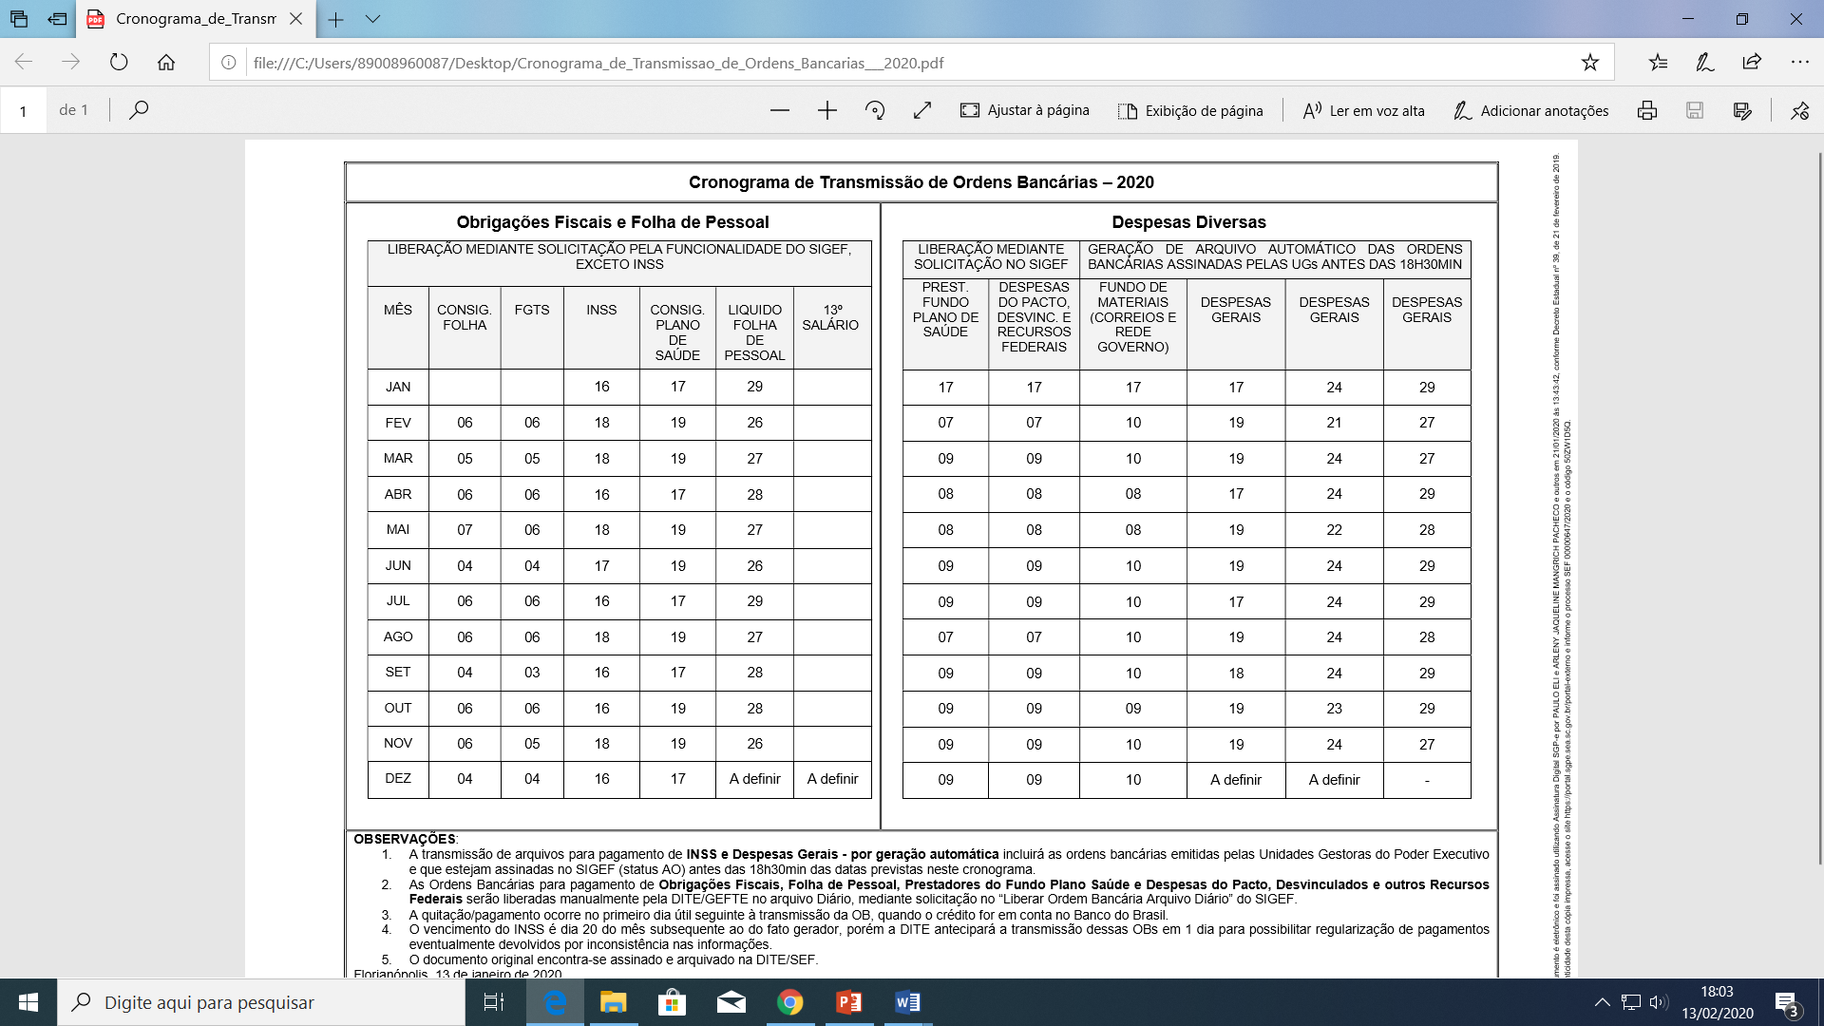

Slide 12
Parágrafo único - No caso de qualquer irregularidade, a Coordenadoria de Finanças e Contas do Centro ou da Reitoria, encaminhará o processo à origem, para que estas sejam sanadas.
Art. 6º Compete à respectiva Coordenadoria de Finanças e Contas do Centro ou Reitoria, conforme o caso, a verificação de todos os documentos supracitados, necessários para o pagamento.

Slide 13
Art. 9º Após assinatura das autoridades competentes nas ordens bancárias, a respectiva Coordenadoria de Finanças e Contas do Centro ou Reitoria, conforme o caso, efetuará a assinatura das mesmas (transmissão) no Sistema SIGEF, obedecendo as datas estabelecidas no Cronograma de Transmissão de Arquivos de Ordens Bancárias – Pagamento de Despesas Diversas, determinado pela Secretaria de Estado da Fazenda – SEF/SC.

Slide 14
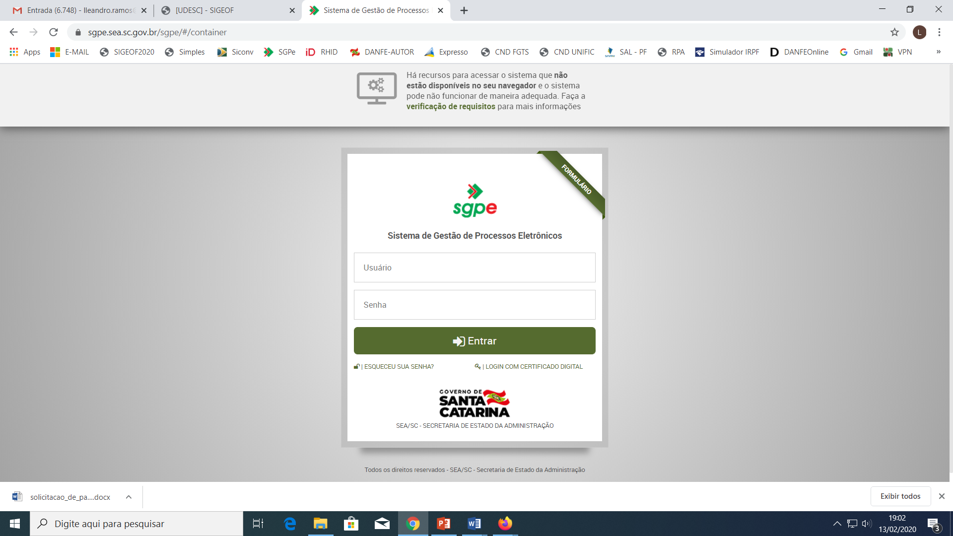

Slide 15
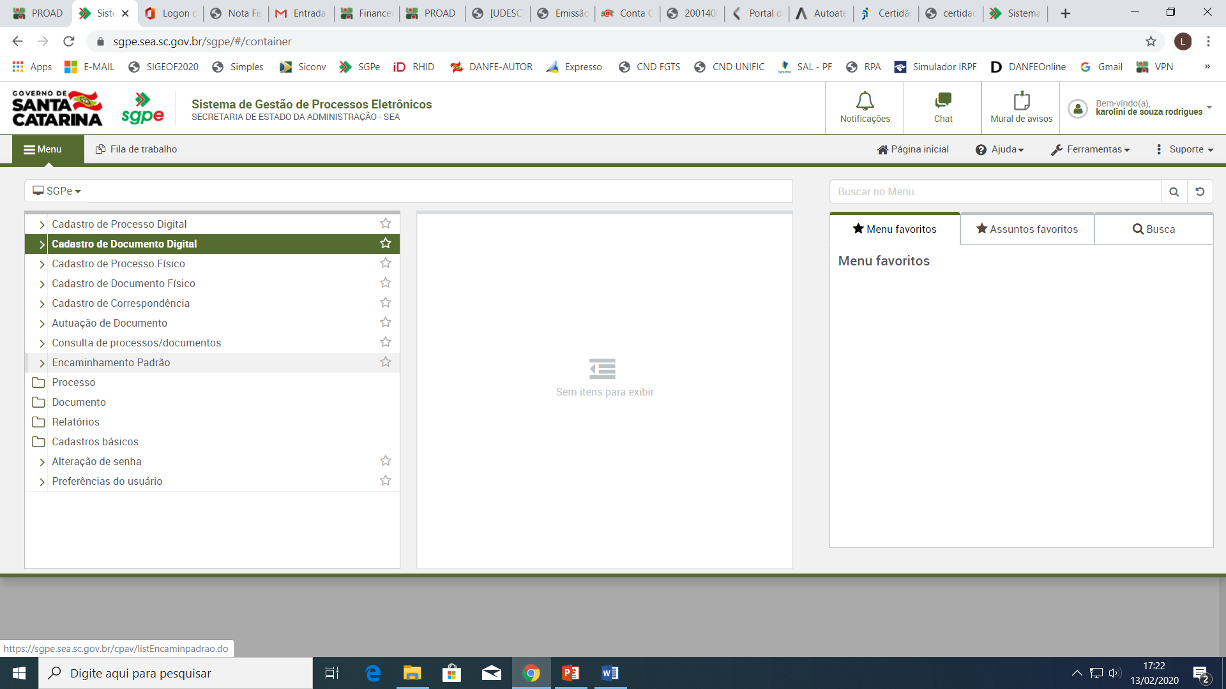

Slide 16
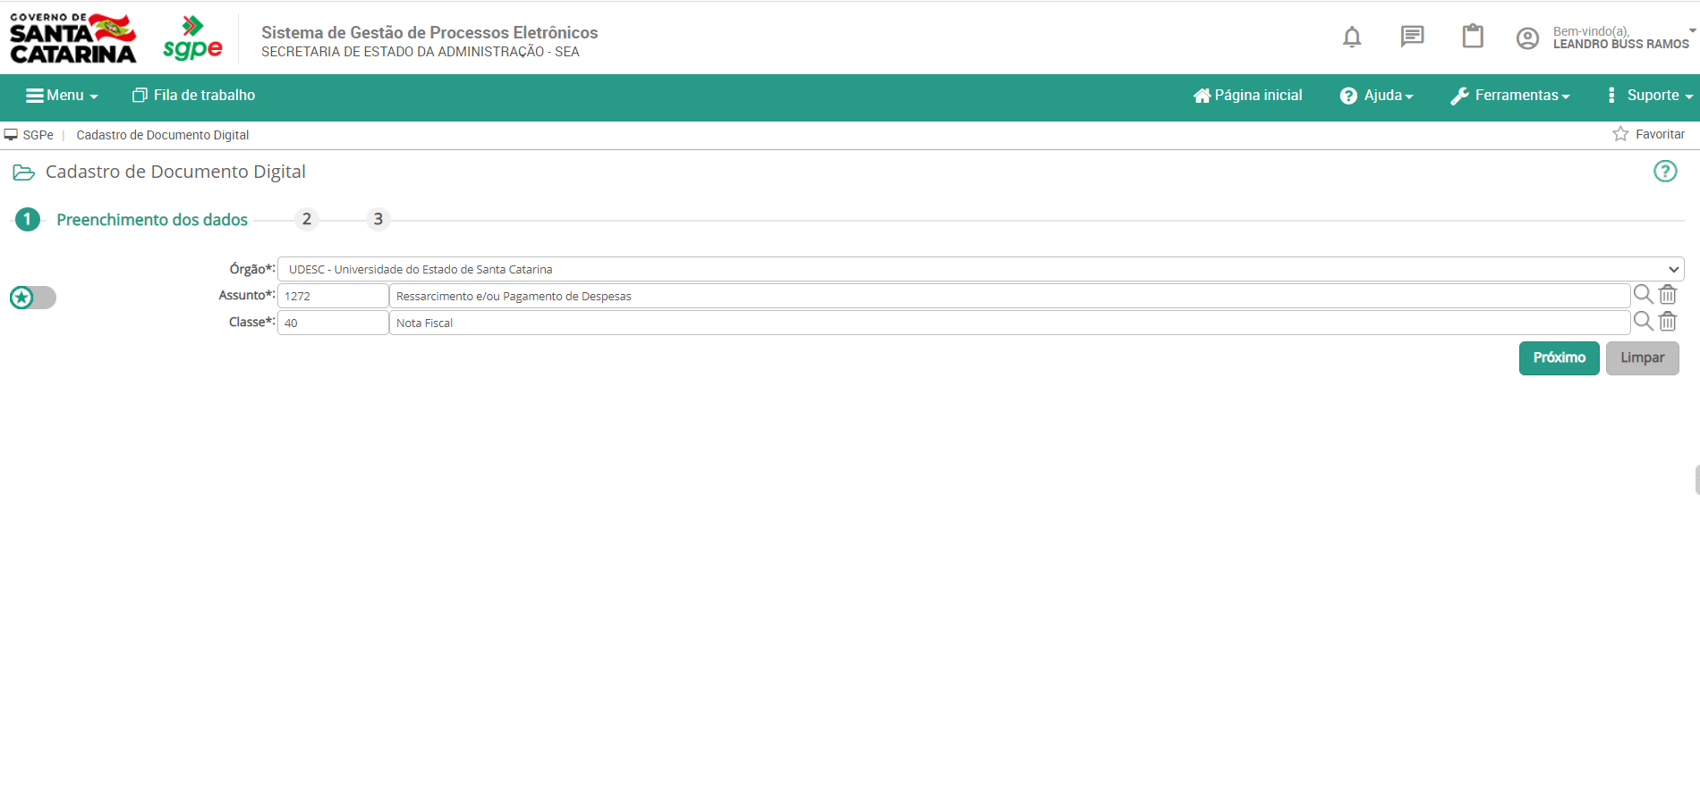

Slide 17
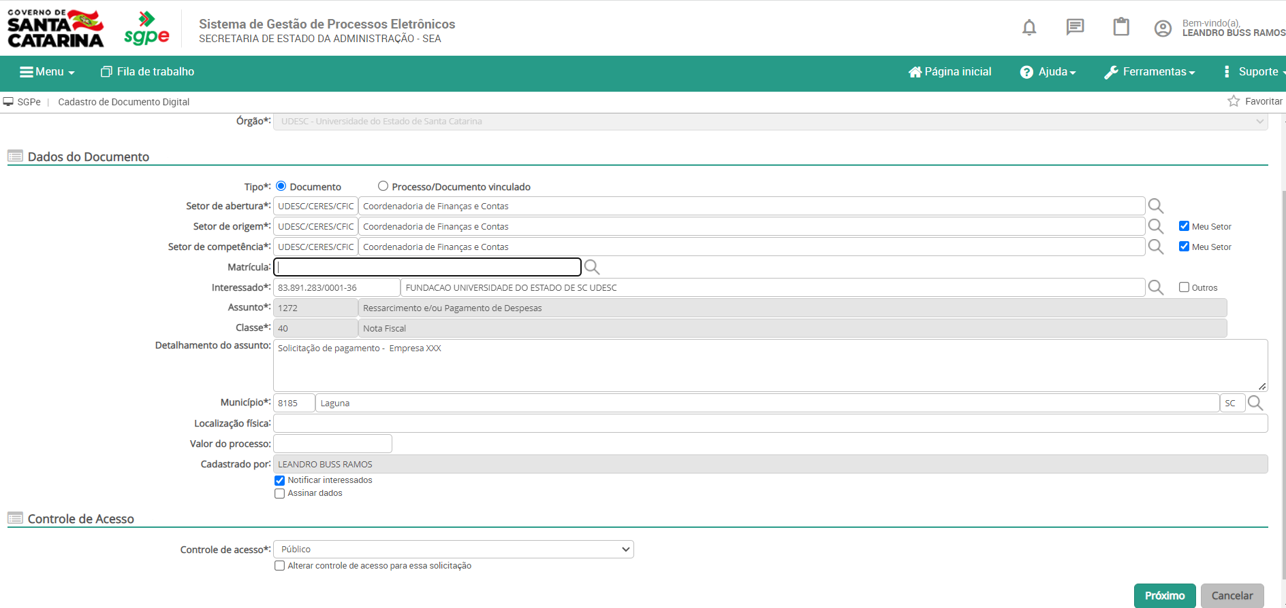

Slide 18
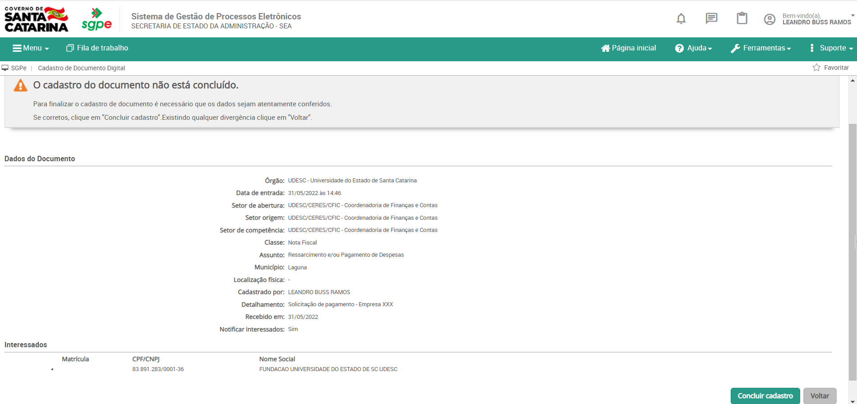

Slide 19
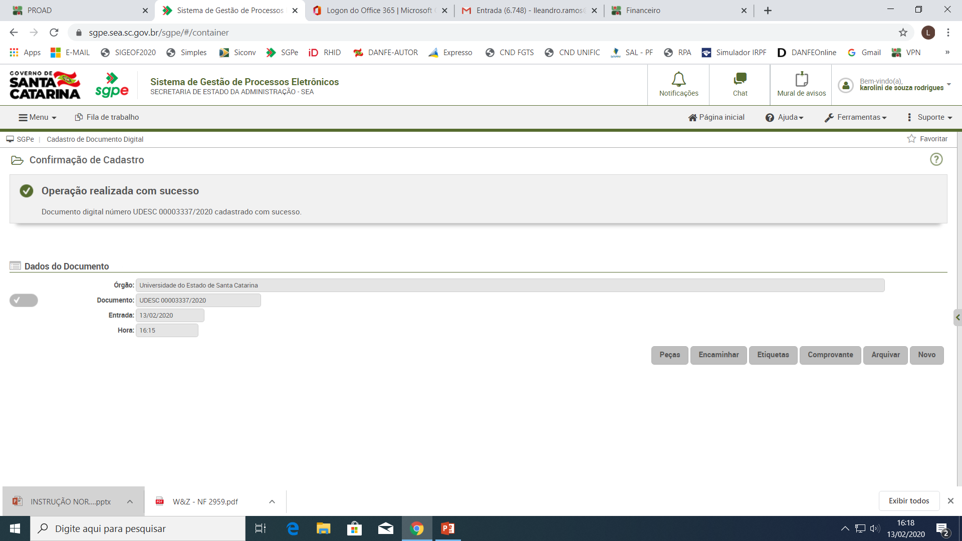

Slide 20
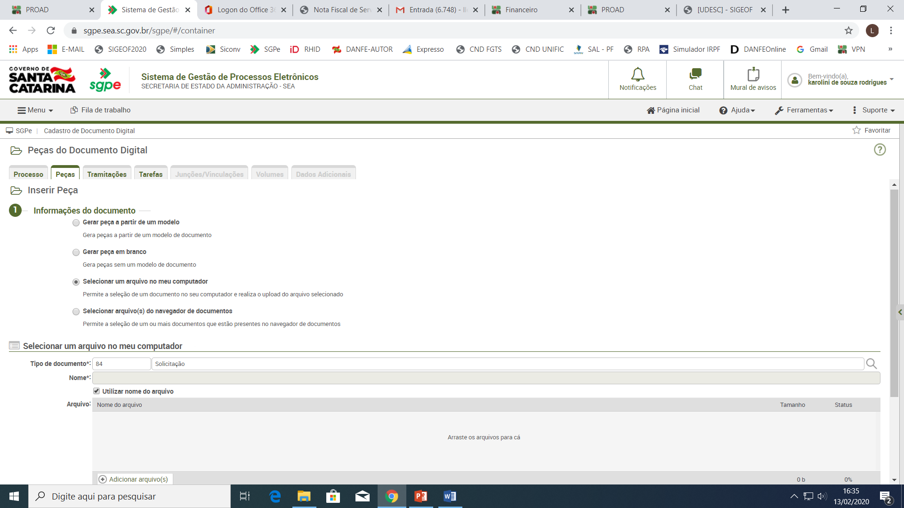

Slide 21
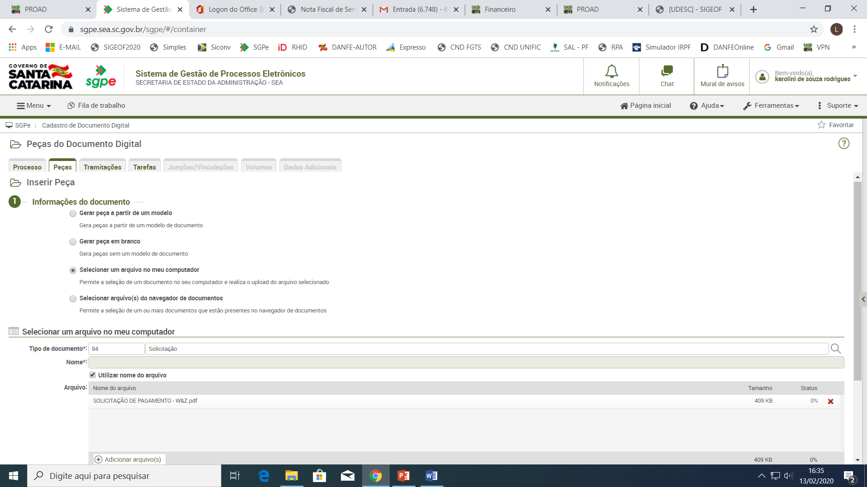

Slide 22
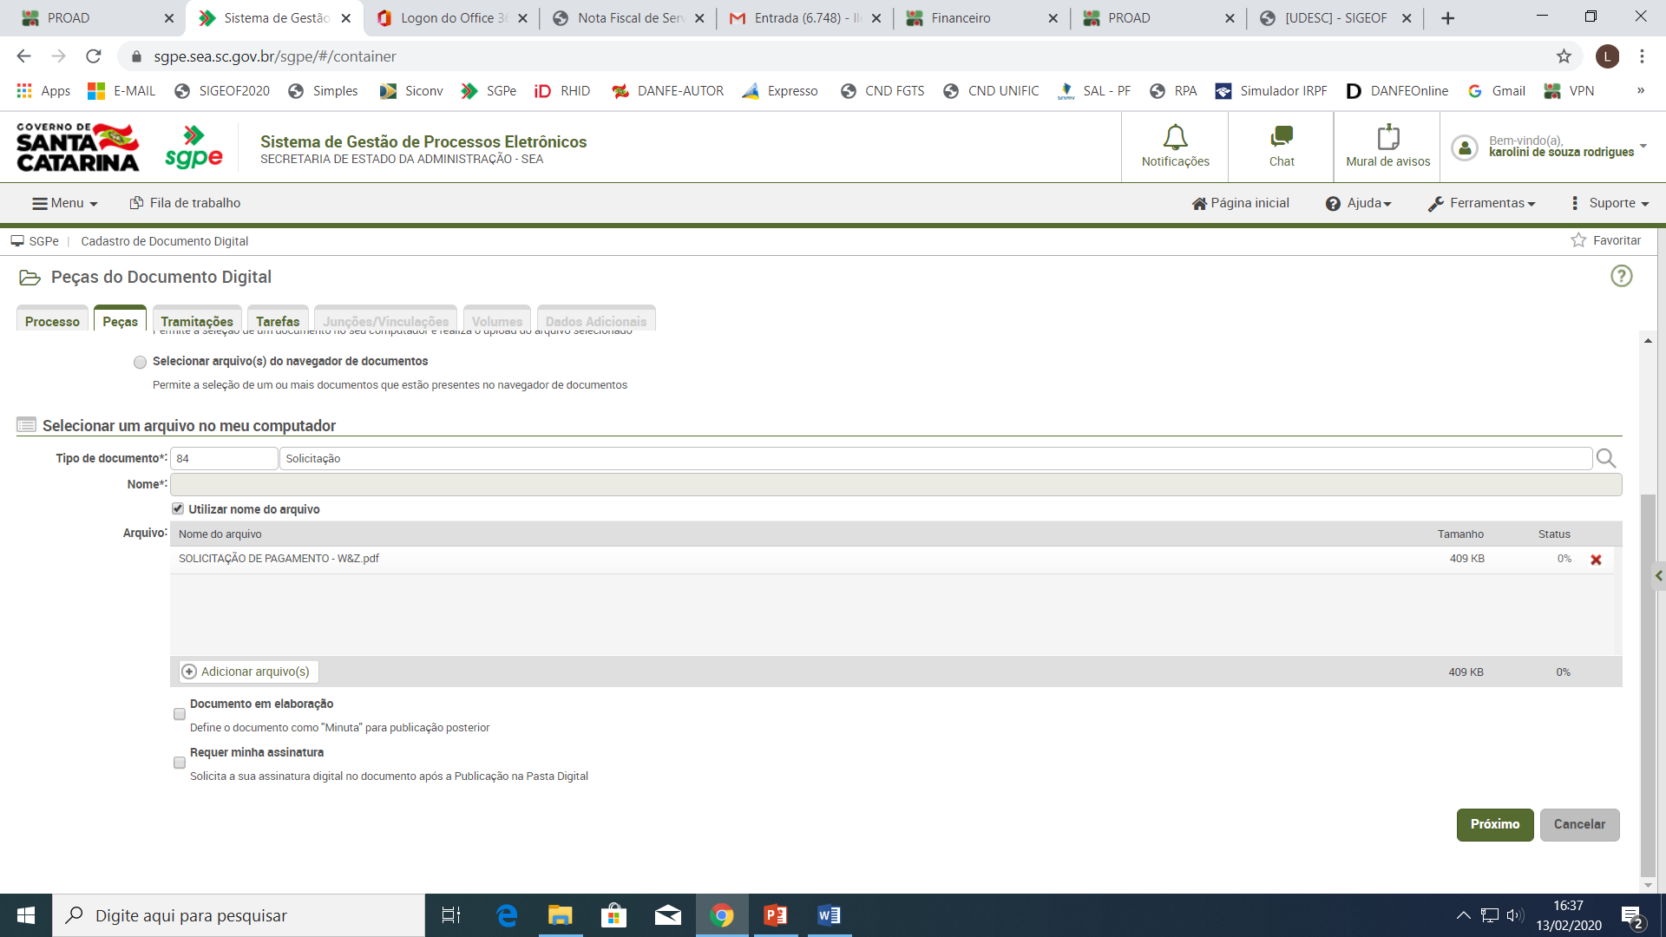

Slide 23
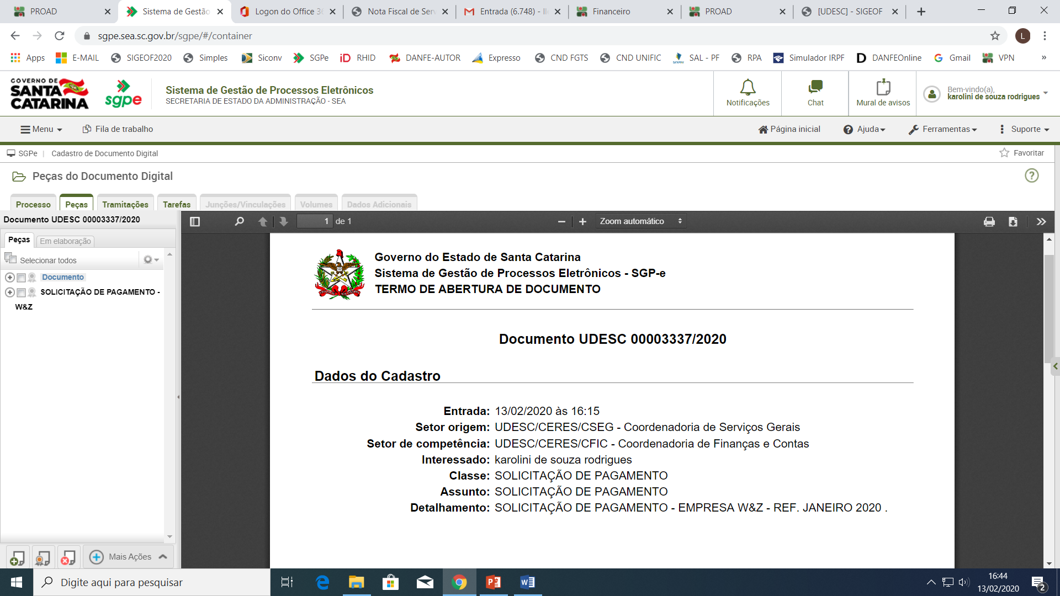

Slide 24
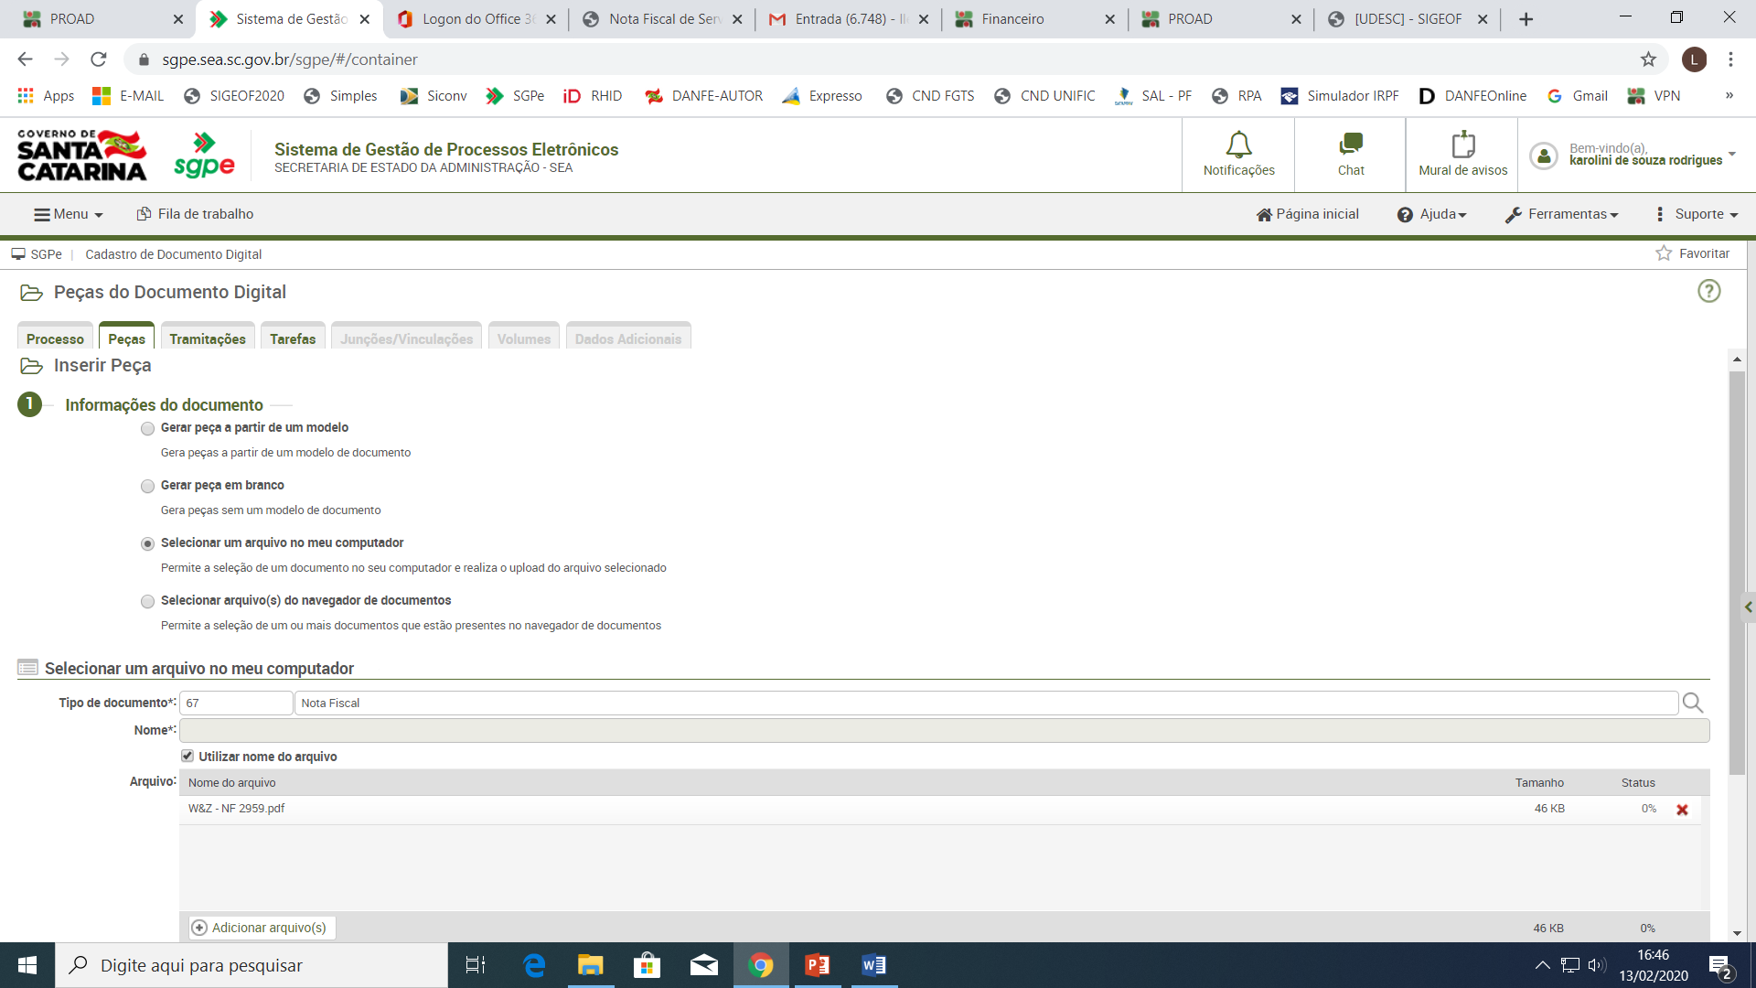

Slide 25


Slide 26
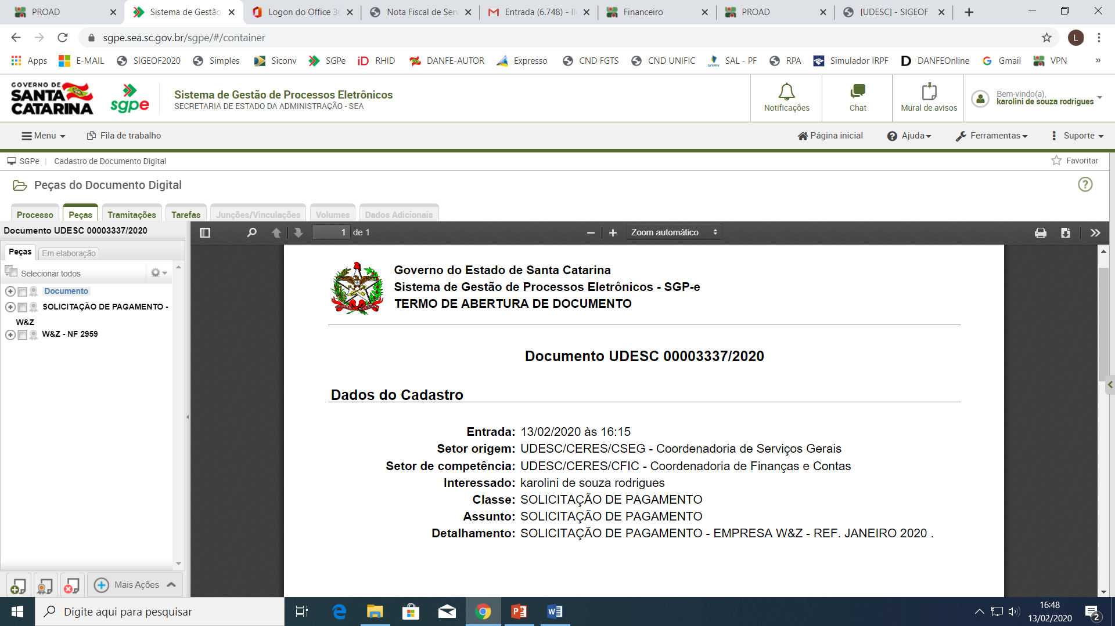

Slide 27
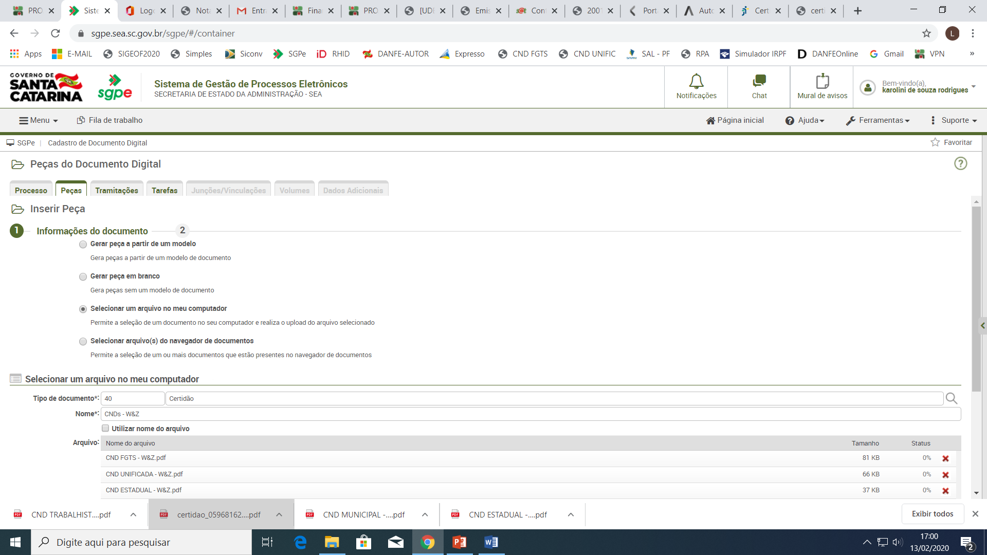

Slide 28
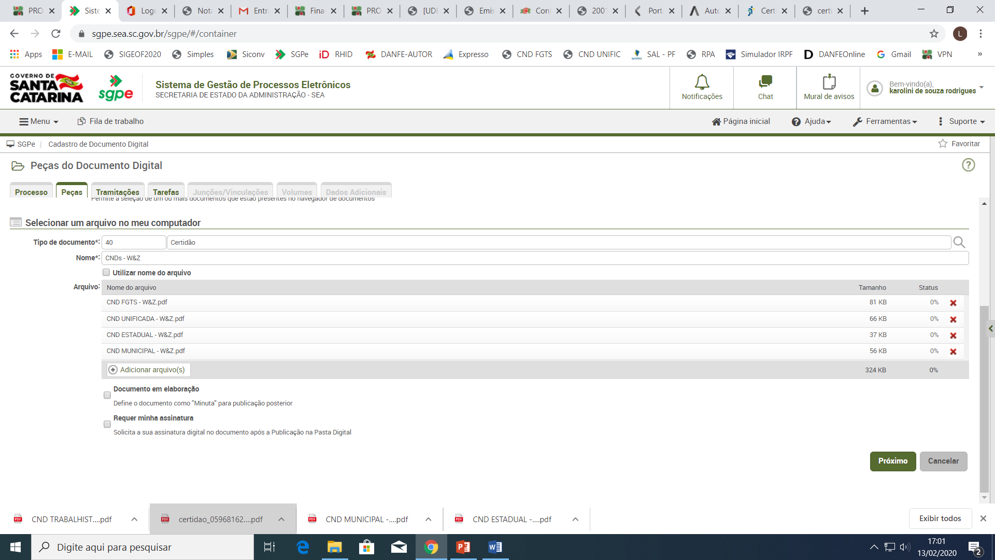

Slide 29
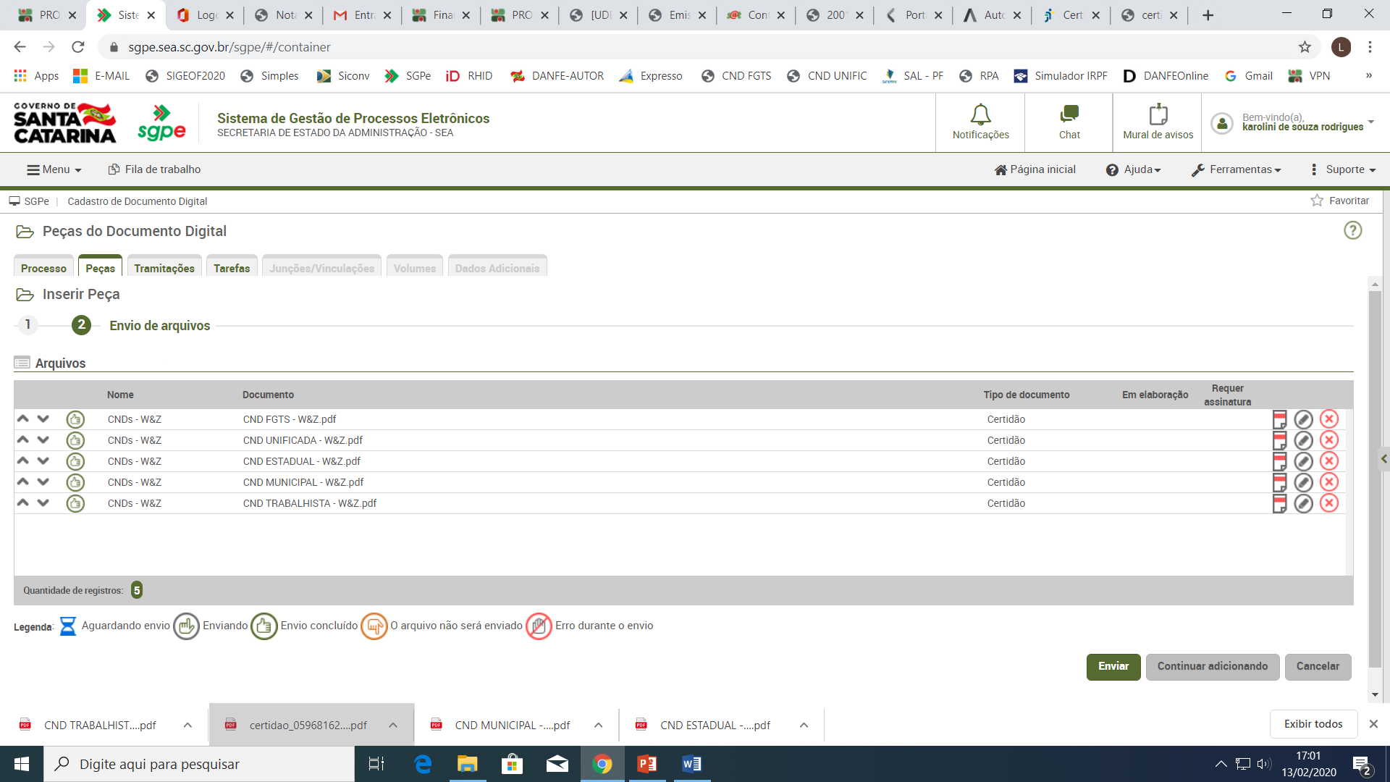

Slide 30
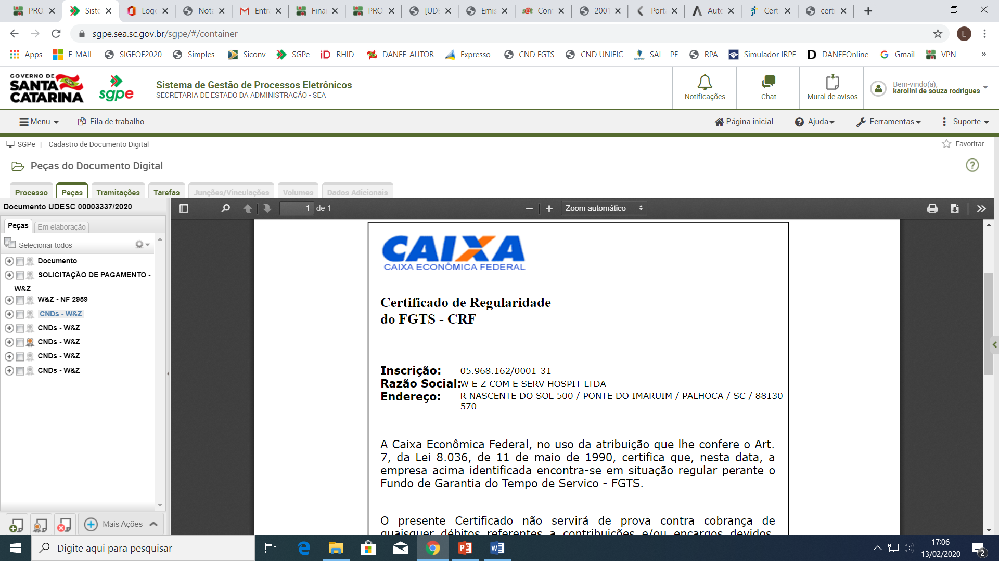

Slide 31
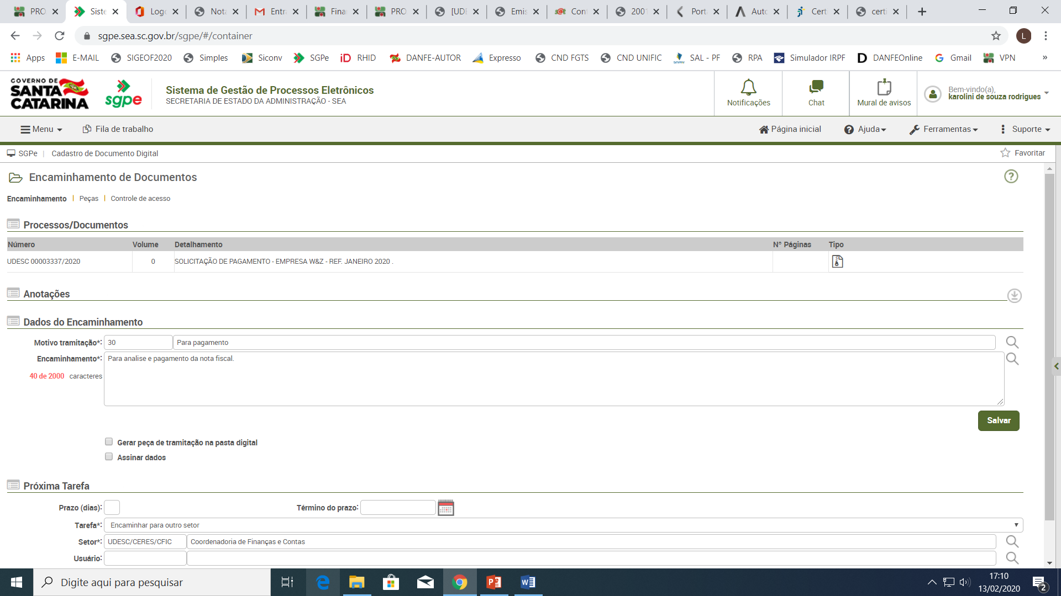

Slide 32
O setor financeiro ficará a disposição para dúvidas nos dias:
02/03 a 06/03, nos horários de 15:00h as 16:30h.
OBRIGADO!!

